Slide 1


Aprovechando el Poder de ARM64 con Python
La arquitectura ARM64 ofrece una plataforma poderosa y eficiente para ejecutar aplicaciones Python, aprovechando su alto rendimiento y bajo consumo de energía. En esta presentación, exploraremos cómo integrar la tecnología ARM64 con el ecosistema de Python para desarrollar soluciones de alto impacto.
por Hugo Martinez

Slide 2
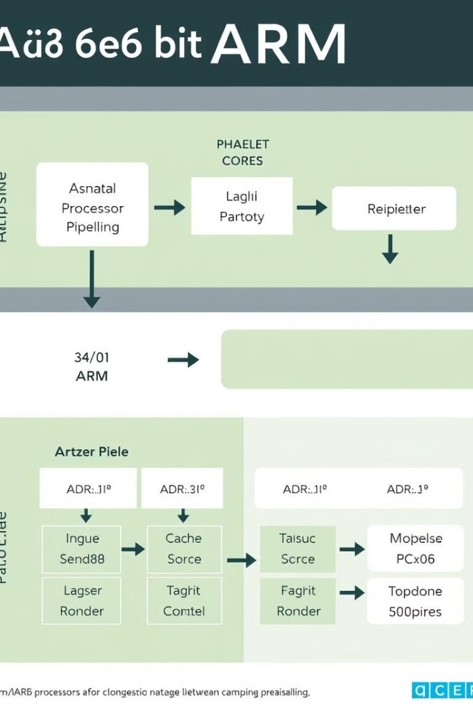
Arquitectura ARM64: Poderosa y Eficiente
ARM64 es una arquitectura de 64 bits desarrollada por ARM Holdings, líder en diseños de procesadores de bajo consumo. Ofrece alto rendimiento y eficiencia energética, lo que la hace ideal para una amplia gama de dispositivos, desde móviles hasta servidores. Con instrucciones optimizadas y una arquitectura de pipeline avanzada, ARM64 se destaca por su capacidad de ejecución paralela y procesamiento de datos.

Slide 3
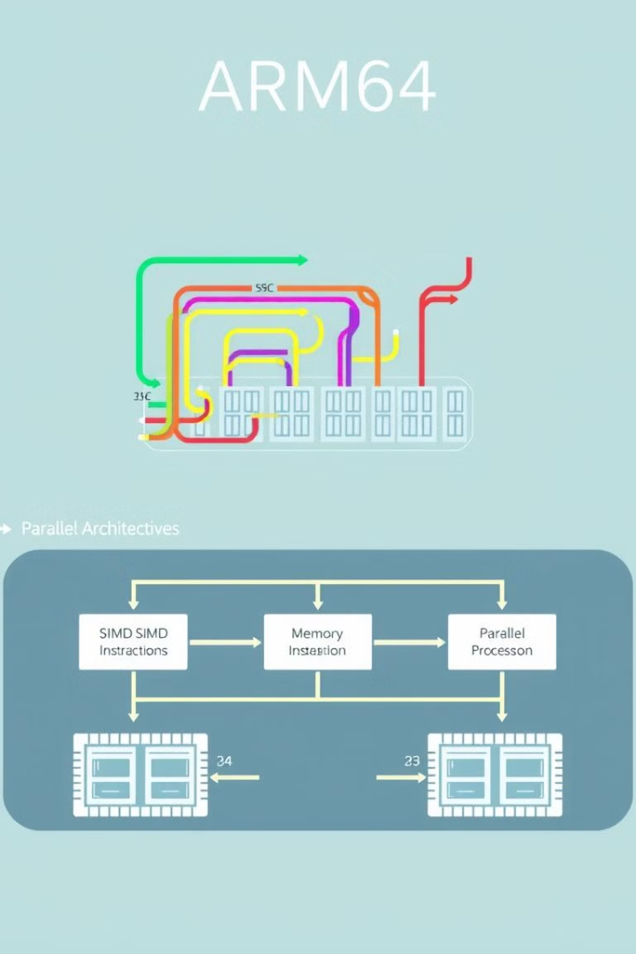
Construyendo Aplicaciones ARM64 desde Cero
Utiliza conjuntos de instrucciones ARM específicos para optimizar el rendimiento a nivel de código.
Aprovecha las funciones SIMD (Procesamiento Vectorial Único) para acelerar el procesamiento de datos.
Implementa mecanismos eficientes de gestión de memoria para minimizar los tiempos de acceso.
Integra técnicas de paralelización y procesamiento en tiempo real para aprovechar al máximo la arquitectura ARM64.

Slide 4
Integrando ARM64 con el Ecosistema Python
Herramientas como NumPy y SciPy
Frameworks de IA como TensorFlow y PyTorch
Bibliotecas como Cython y Numba
Permiten aprovechar las capacidades ARM64 para acelerar cálculos numéricos y tareas científicas.
Optimizan modelos para ejecutarse de manera eficiente en ARM64.
Facilitan la generación de código nativo ARM64 a partir de Python.

Slide 5

Medir y Mejorar el Rendimiento
1
Herramientas como Perf y Valgrind
2
Frameworks como CProfile y line_profiler
Permiten analizar en detalle la ejecución de código ARM64 y detectar cuellos de botella.
Facilitan la identificación de secciones críticas del código para optimizar su rendimiento en ARM64.

Slide 6

Ventajas de la Arquitectura ARM64
Bajo Consumo Energético
Rendimiento Balanceado
Lo que la hace ideal para dispositivos móviles y embebidos.
Con una eficiencia excepcional, ideal para cargas de trabajo intensivas.
Soporte Integrado para SIMD
Amplio Ecosistema de Herramientas
Acelerando aplicaciones de IA y cálculos numéricos.
Que facilitan el desarrollo de software optimizado para ARM64.

Slide 7
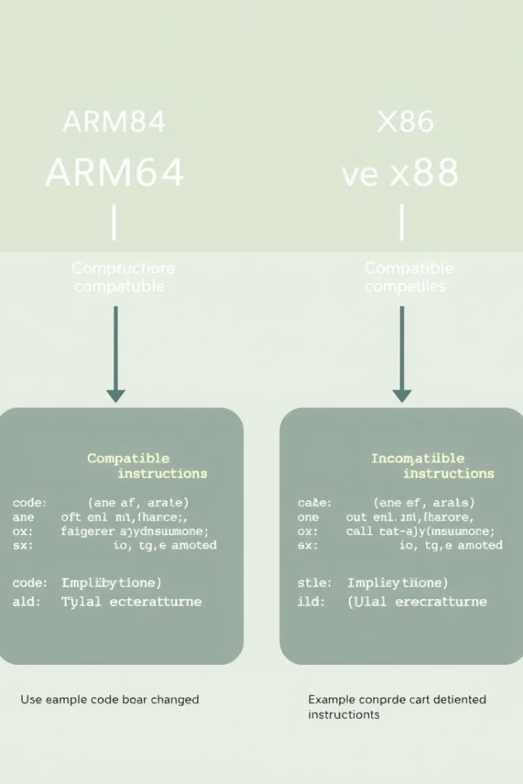


Desafíos de la Arquitectura ARM64
Compatibilidad Limitada
Algunos frameworks y bibliotecas están optimizados para la arquitectura x86, lo que puede dificultar su integración con ARM64.
Adaptación del Código
Es necesario adaptar el código para aprovechar al máximo las características y capacidades específicas de la arquitectura ARM64.

Slide 8





Casos de Uso Prácticos
Procesamiento de Imágenes y Vídeo
Ejecución de Modelos de IA
Procesamiento de datos a gran escala en servidores y centros de datos ARM64.
Aprovechando el rendimiento y eficiencia energética de ARM64 en dispositivos móviles.
Aplicaciones IoT y Edge Computing
Tareas Científicas Intensivas
Ejecutadas en supercomputadoras basadas en arquitectura ARM64.
Desarrolladas con ARM64 para obtener mayor autonomía y desempeño.

Slide 9

Demostrando el Poder de ARM64 en Acción
Ejecutamos una aplicación de procesamiento de imágenes a alta velocidad en un dispositivo ARM64.
Entrenamos un modelo de aprendizaje profundo en un servidor ARM64, obteniendo resultados impresionantes.
Desplegamos una aplicación IoT que aprovecha la eficiencia energética de ARM64 en un entorno edge.
Realizamos cálculos científicos complejos con alto desempeño en una supercomputadora basada en ARM64.

Slide 10

Construyendo el Futuro con ARM64 y Python
1
Potencial de ARM64 para Aplicaciones Python
La arquitectura ARM64 ofrece un gran potencial para el desarrollo de aplicaciones Python de alto rendimiento.
2
Nuevas Posibilidades con la Integración
Integrar ARM64 con el ecosistema Python abre nuevas posibilidades en áreas como IA, computación científica y Edge Computing.
3
Mejores Prácticas para Aprovechar ARM64
Continuaremos explorando y compartiendo mejores prácticas para aprovechar al máximo la eficiencia y el desempeño de ARM64.

